Slide 1
Bootstrap 1

Slide 2
Mục tiêu
Sử dụng được Grid System
Tạo được Navbar menu
Sử dụng được Bootstrap Form
Sử dụng được Panel
Sử dụng được Text Alignment

Slide 3
Grid System
Sử dụng Grid System của Bootstrap 4 theo công thức:
.col-@@-@
- Ví dụ: .col- xl -4, col-md-8 , col-sm-6, col-12
@@ | @
- là 4 giá trị sm, md, lg, xl. - Không viết mặc định là xs. | là giá trị từ 1 đến 12.
Notes:
Grid System là một hệ thống lưới và bao gồm nhiều dòng và nhiều cột,số lượng dòng bao nhiêu tùy thuộc vào thiết kế của bạn nhưng số lượng cột trên mỗi dòng luôn luôn là 12.
Kích thước trong Grid System tính bằng cột, mỗi cột này sẽ chiếm một % nhất định kích thước của layout.
Thay vì chỉ định rõ ràng kích thước là 200px, 300px, … thì giờ chúng ta sẽ dùng đơn vị là cột.
Số phần % của mỗi cột đã được định nghĩa sẵn trong bootstrap.

Slide 4
- Grid System của Bootstrap 4 sẽ bao gồm 4 class, với:
+ .col-@: sử dụng cho màn hình điện thoại (<576px)
+ .col-sm-@: sử dụng cho màn hình máy tính bảng (≥ 576px)
+ .col-md-@: sử dụng cho màn hình laptop, màn hình máy tính để bàn (≥ 768px)
+ .col-lg-@: sử dụng cho màn hình máy tính để bàn lớn (≥ 992px)
+ .col-xl-@: sử dụng cho màn hình máy tính để bàn lớn (≥ 1200)

Slide 5
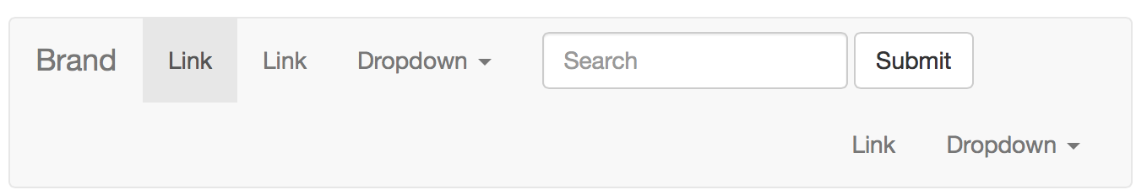
Navbar - Thanh điều hướng
Navbar là thành phần thường được dùng trong phần header.
Khi sử dụng cho điện thoại di dộng navbar được thu gọn lại và mở rộng khi khung nhìn tăng lên.
Thu gọn
Mở rộng
Notes:
Thanh điều hướng là thành phần responsive thường được sử dụng trong phần header trong website của bạn
ban đầu chúng được thu gọn lại (và mở ra khi kích hoạt) trên khung nhìn của điện thoại di động và sẽ được mở rộng ra khi chiều rộng của khung nhìn tăng lên.
Để tạo một Navbar mặc định ta làm các bước sau:
Thêm các class .navbar, .navbar-default cho thẻ <nav>
Thêm role = "navigation" vào phần tử ở trên, trợ giúp tiếp cận.
Thêm class .navbar-header vào phần từ <div>. Gồm phần từ <a> với class .navbar-brand. Điều này sẽ cho văn bản một kích thước lớn hơn một chút
Để thêm liên kết vào thanh điều hướng, chỉ cần thêm một danh sách không có thứ tự với các class của .nav, .navbar-nav.

Slide 6
Tạo Navbar
Thêm các class .navbar, .navbar-default cho thẻ <nav>
Thêm role = "navigation" vào phần tử ở trên, trợ giúp tiếp cận.
Thêm class .navbar-header vào phần tử <div>. Gồm phần tử <a> với class .navbar-brand. Điều này sẽ cho văn bản một kích thước lớn hơn một chút
Để thêm liên kết vào thanh điều hướng, chỉ cần thêm một danh sách không có thứ tự với các class của .nav, .navbar-nav.
http://agilearn.vn/mod/page/view.php?id=379

Slide 7
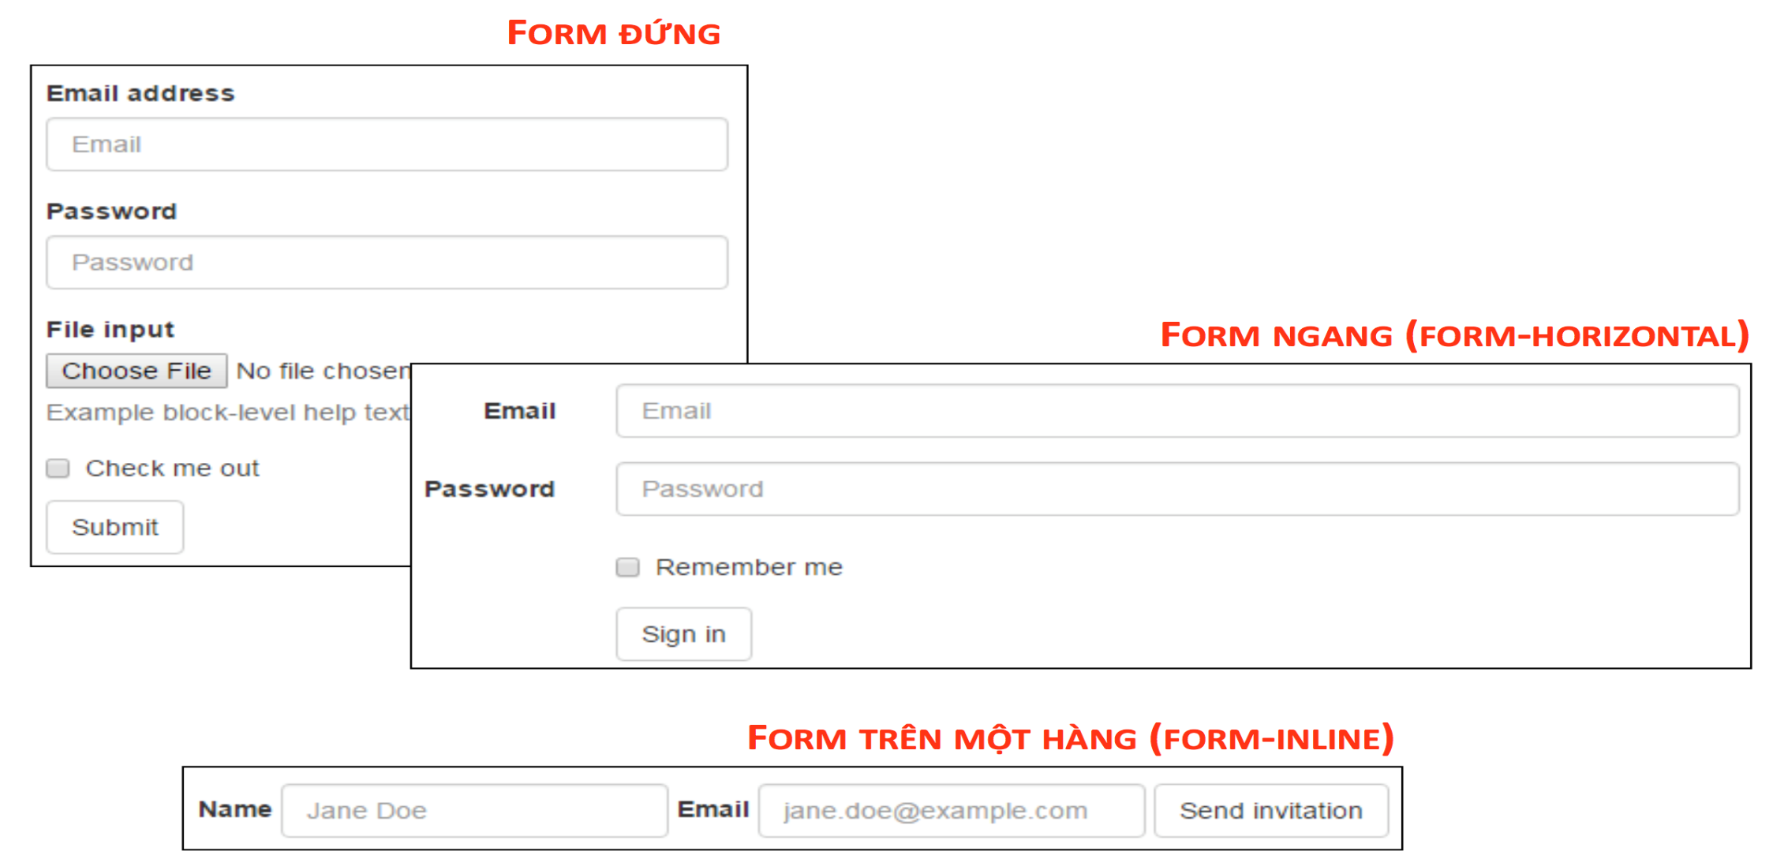
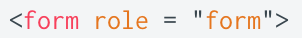
Bootstrap Form

Slide 8
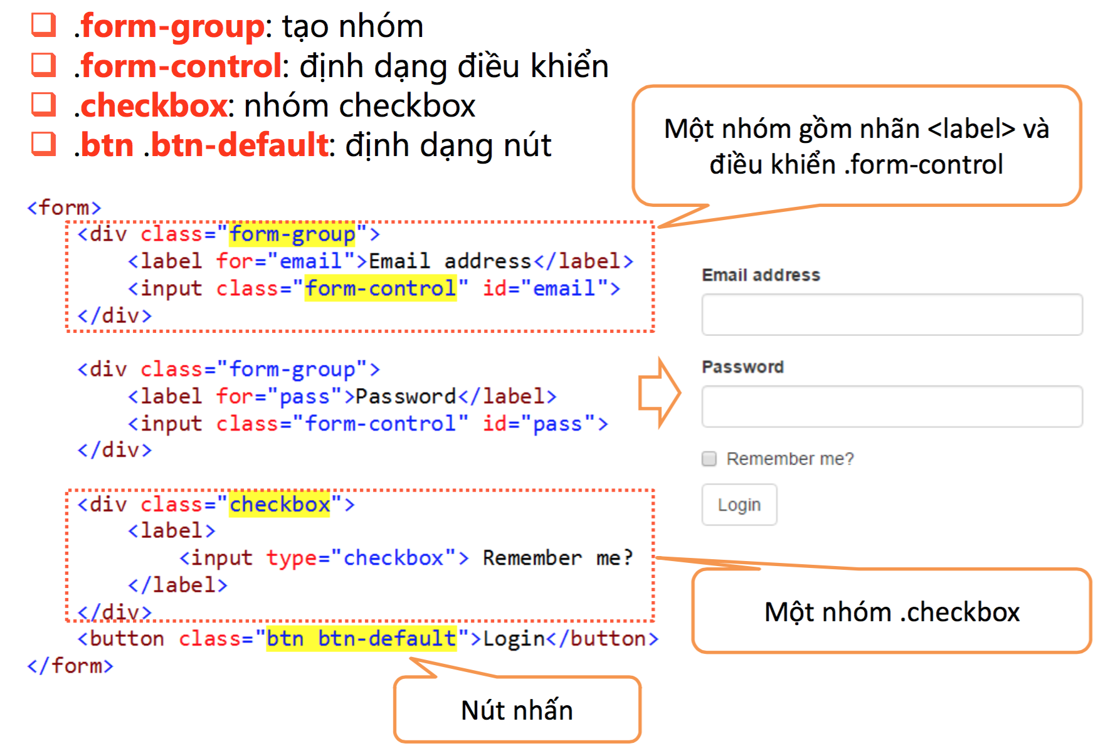
Form đứng

Slide 9
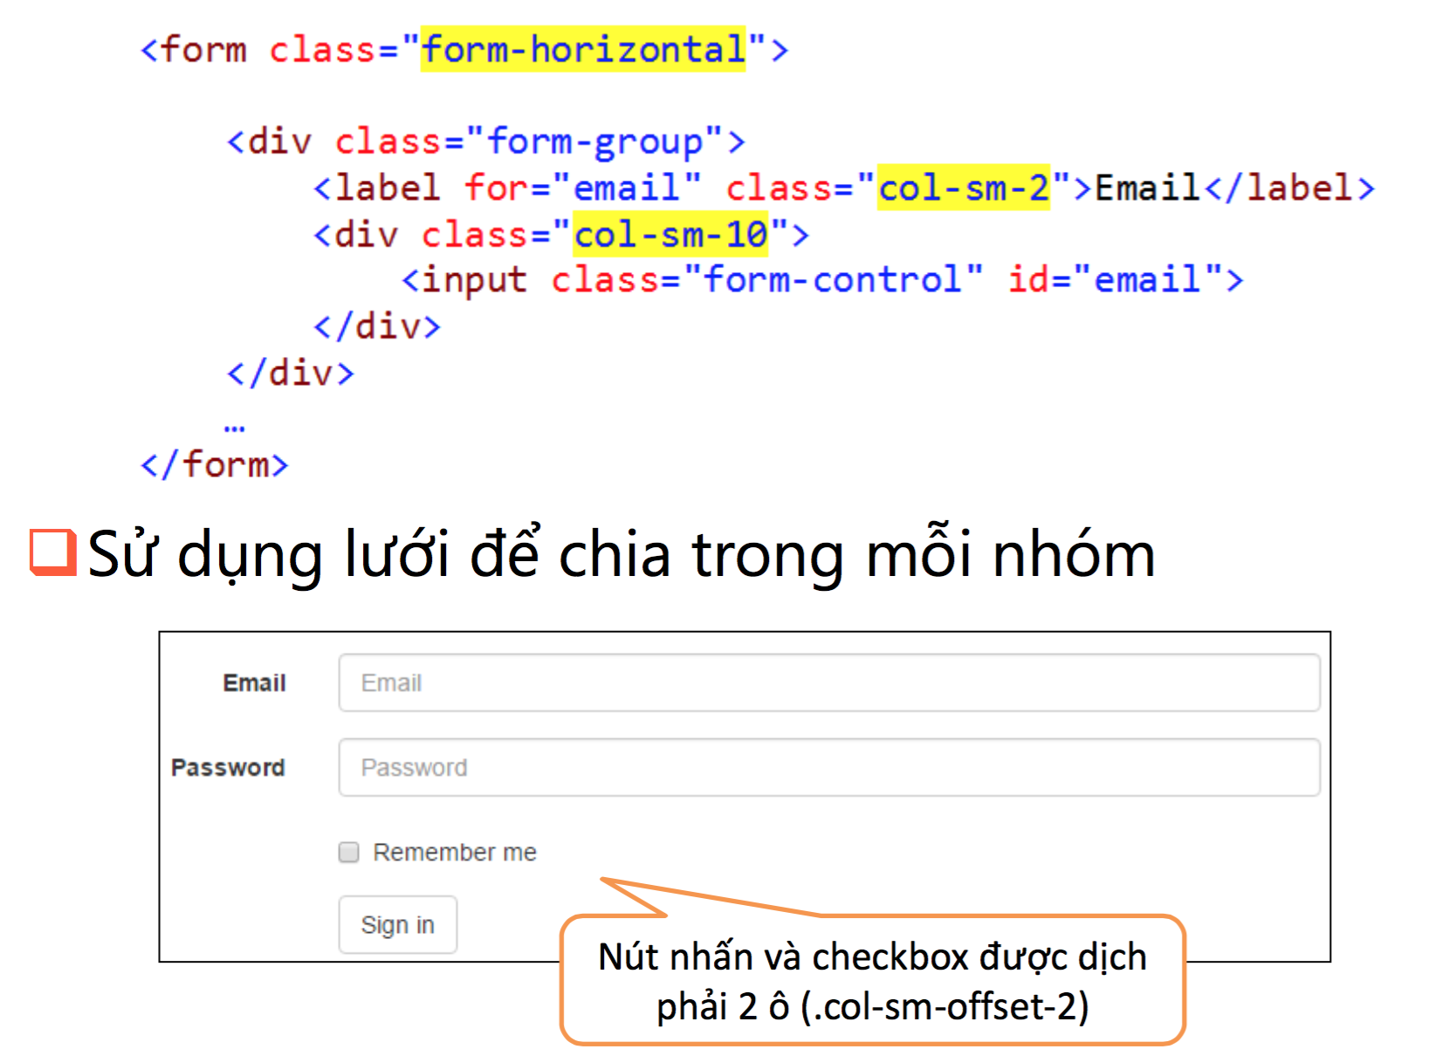
Form ngang (.form-horizontal)

Slide 10
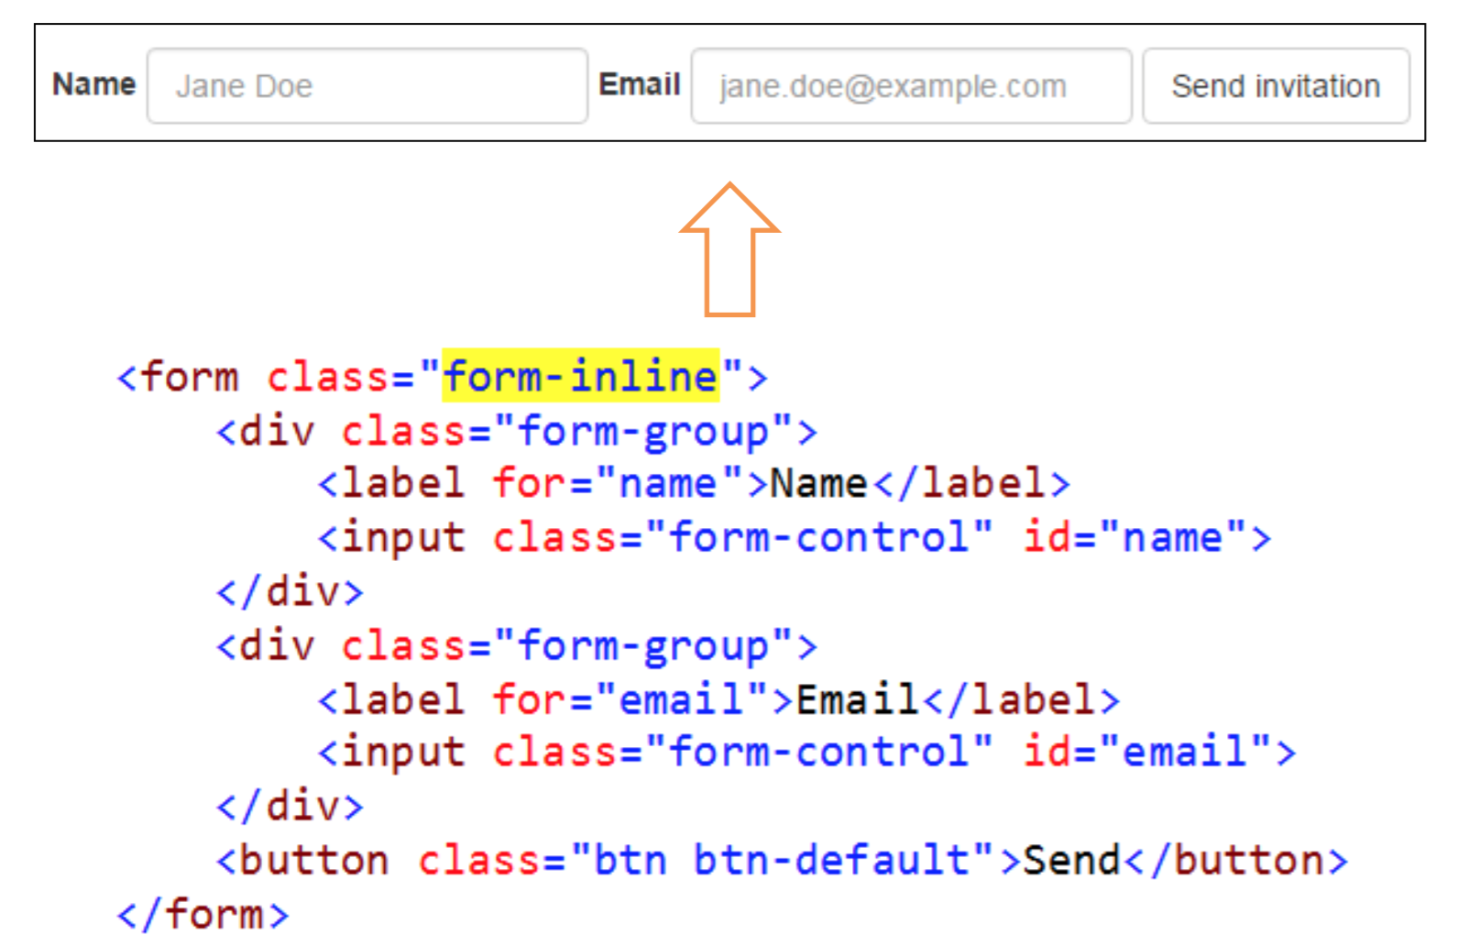
Form trên một hàng (.form-inline)

Slide 11
Các thành phần của form

Slide 12
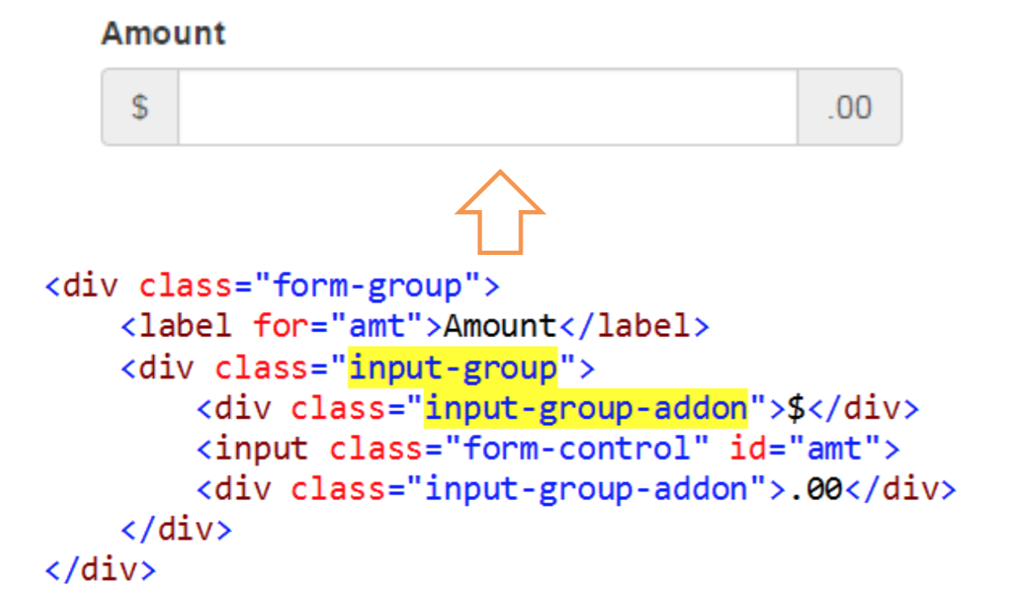
Nhóm điều kiển (.input-group)
.input-group: tạo nhóm điều khiển
.input-group-addon: đính kèm thêm vào .form- control

Slide 13
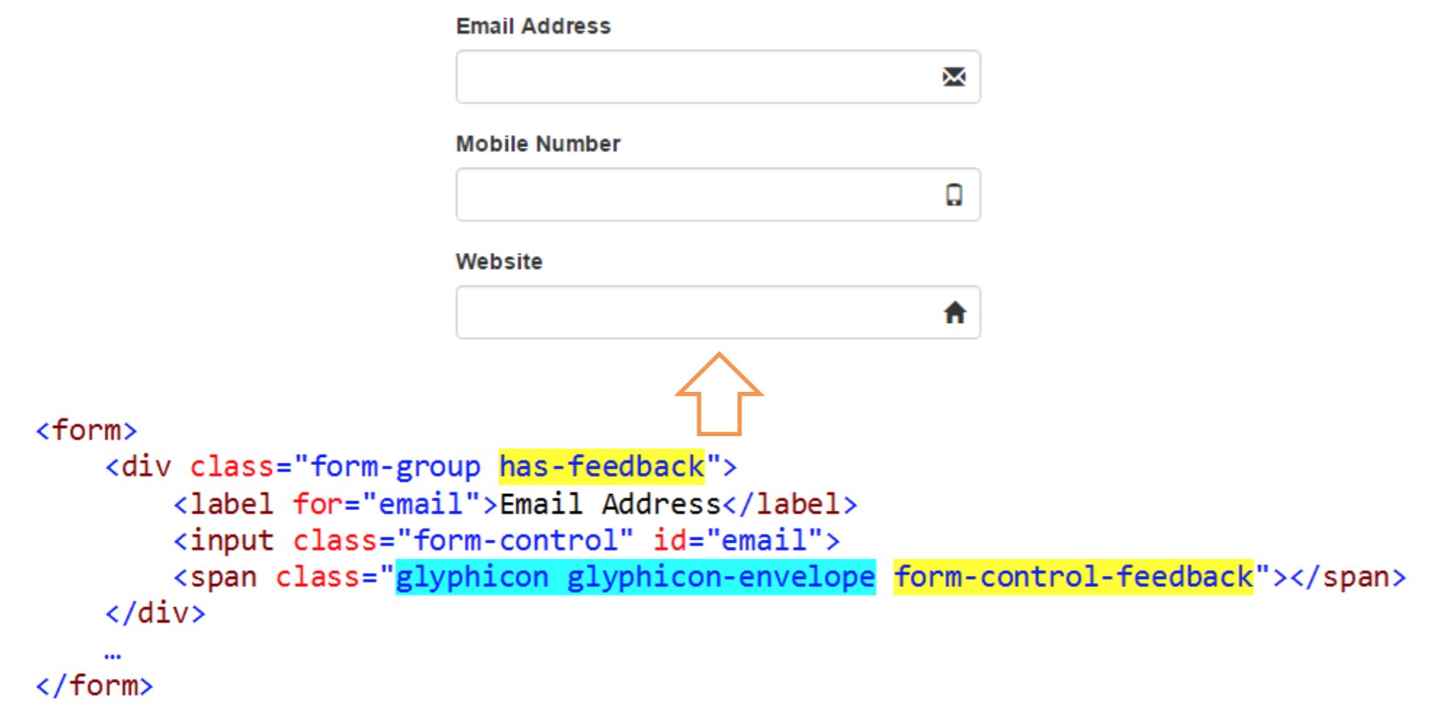
Kèm biểu tượng vào .form-control
Thêm biểu tượng vào ngay sau .form-control và áp dụng thêm .form-control-feedback
Ở phần .form-group áp dụng thêm .has-feedback

Slide 14
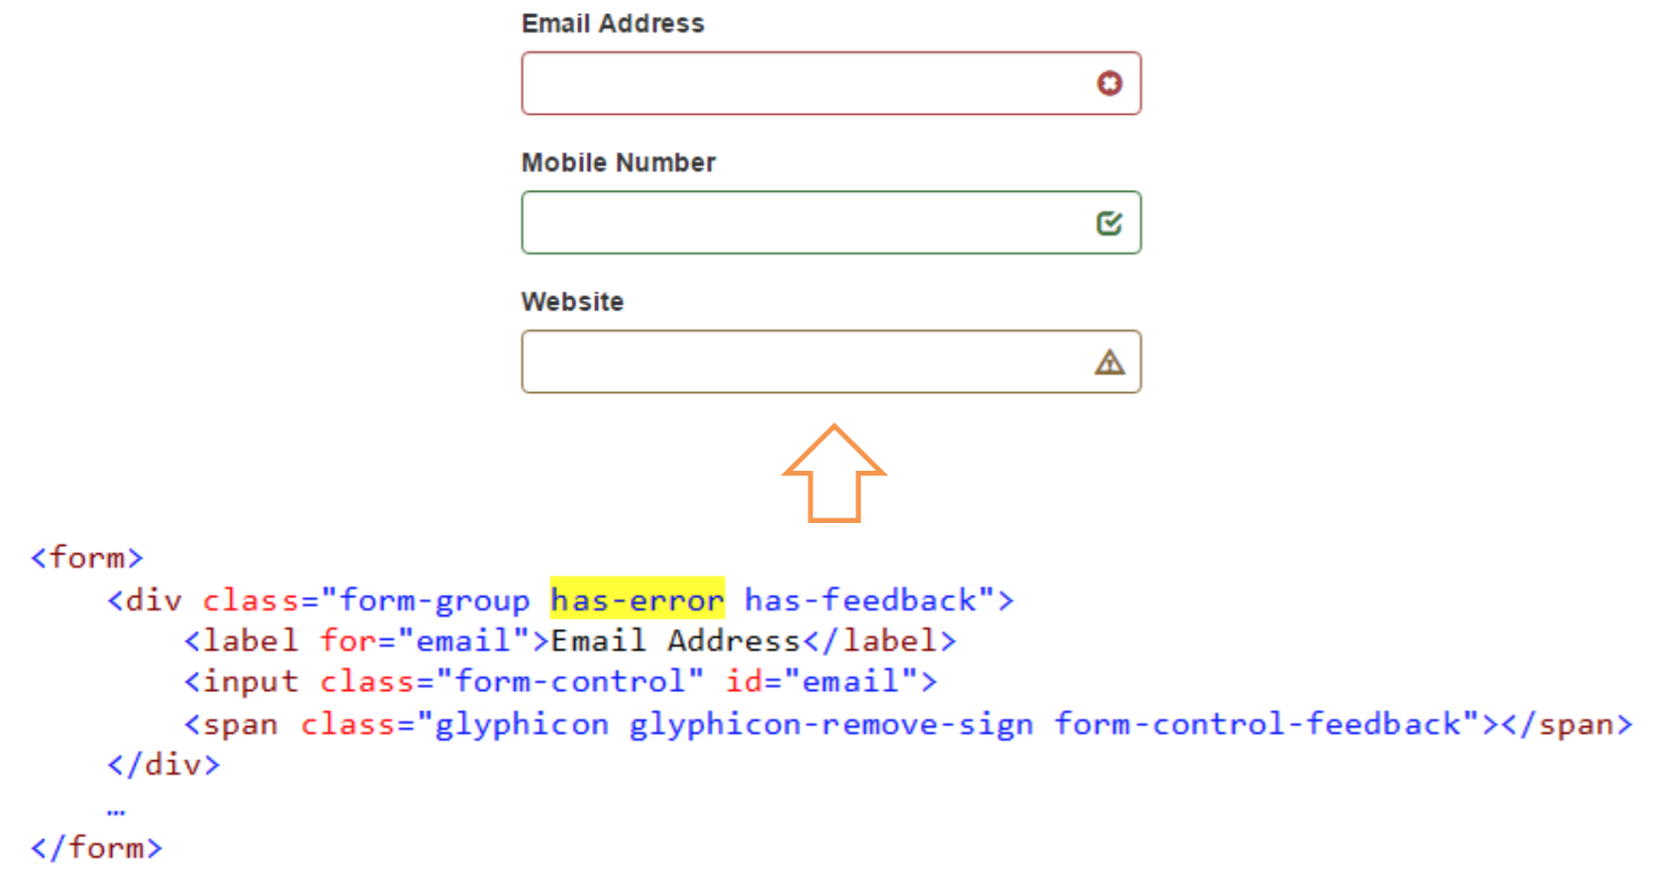
Trạng thái .form-control
.has-error: màu trạng thái lỗi .has-success: màu trạng thái thành công
.has-warning: màu trạng thái cảnh báo

Slide 15
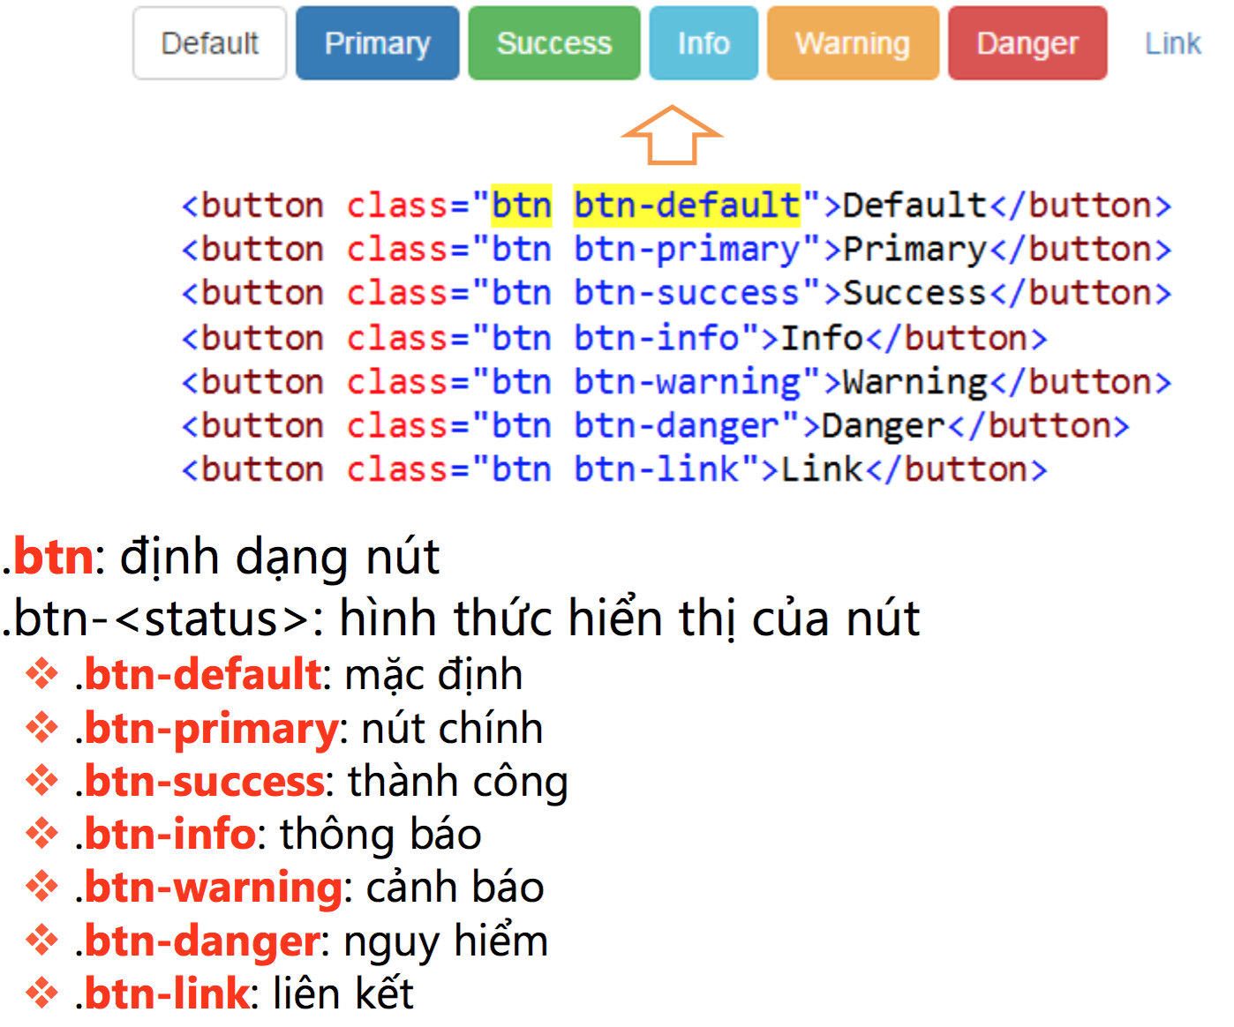
Button

Slide 16
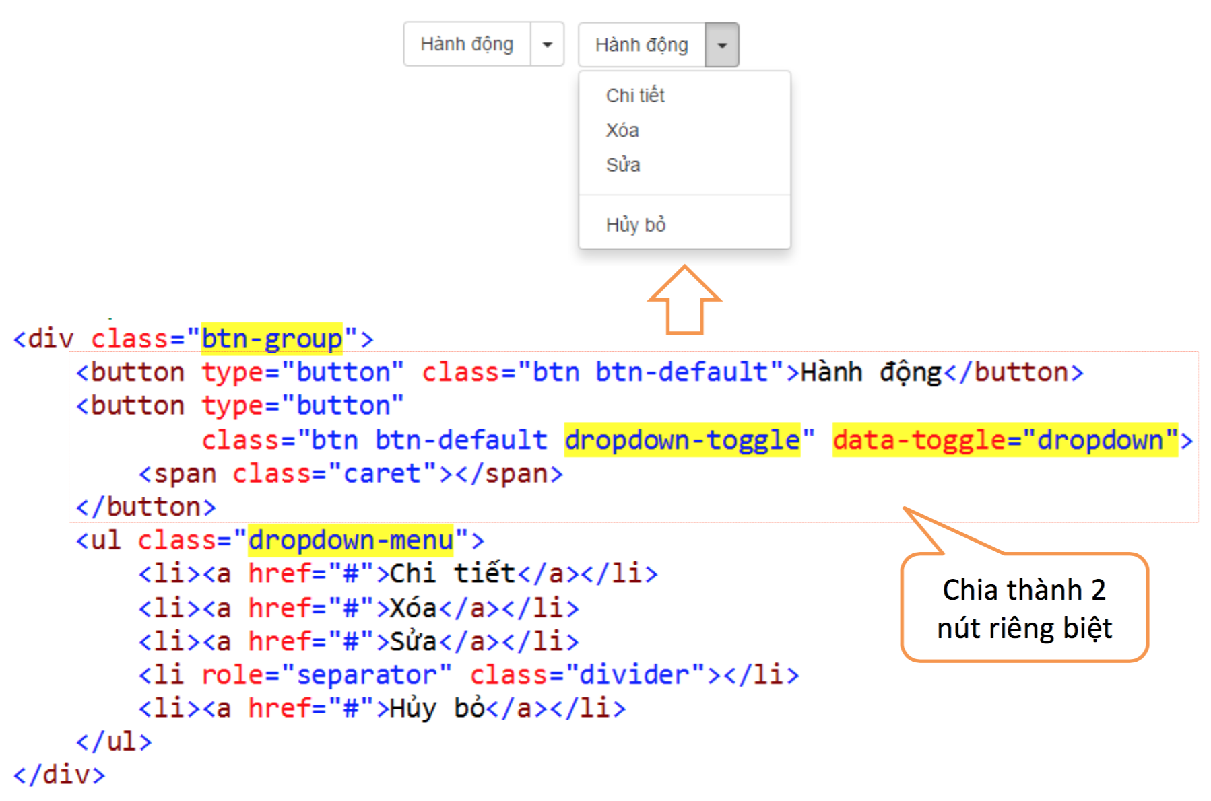
Dropdown Button

Slide 17
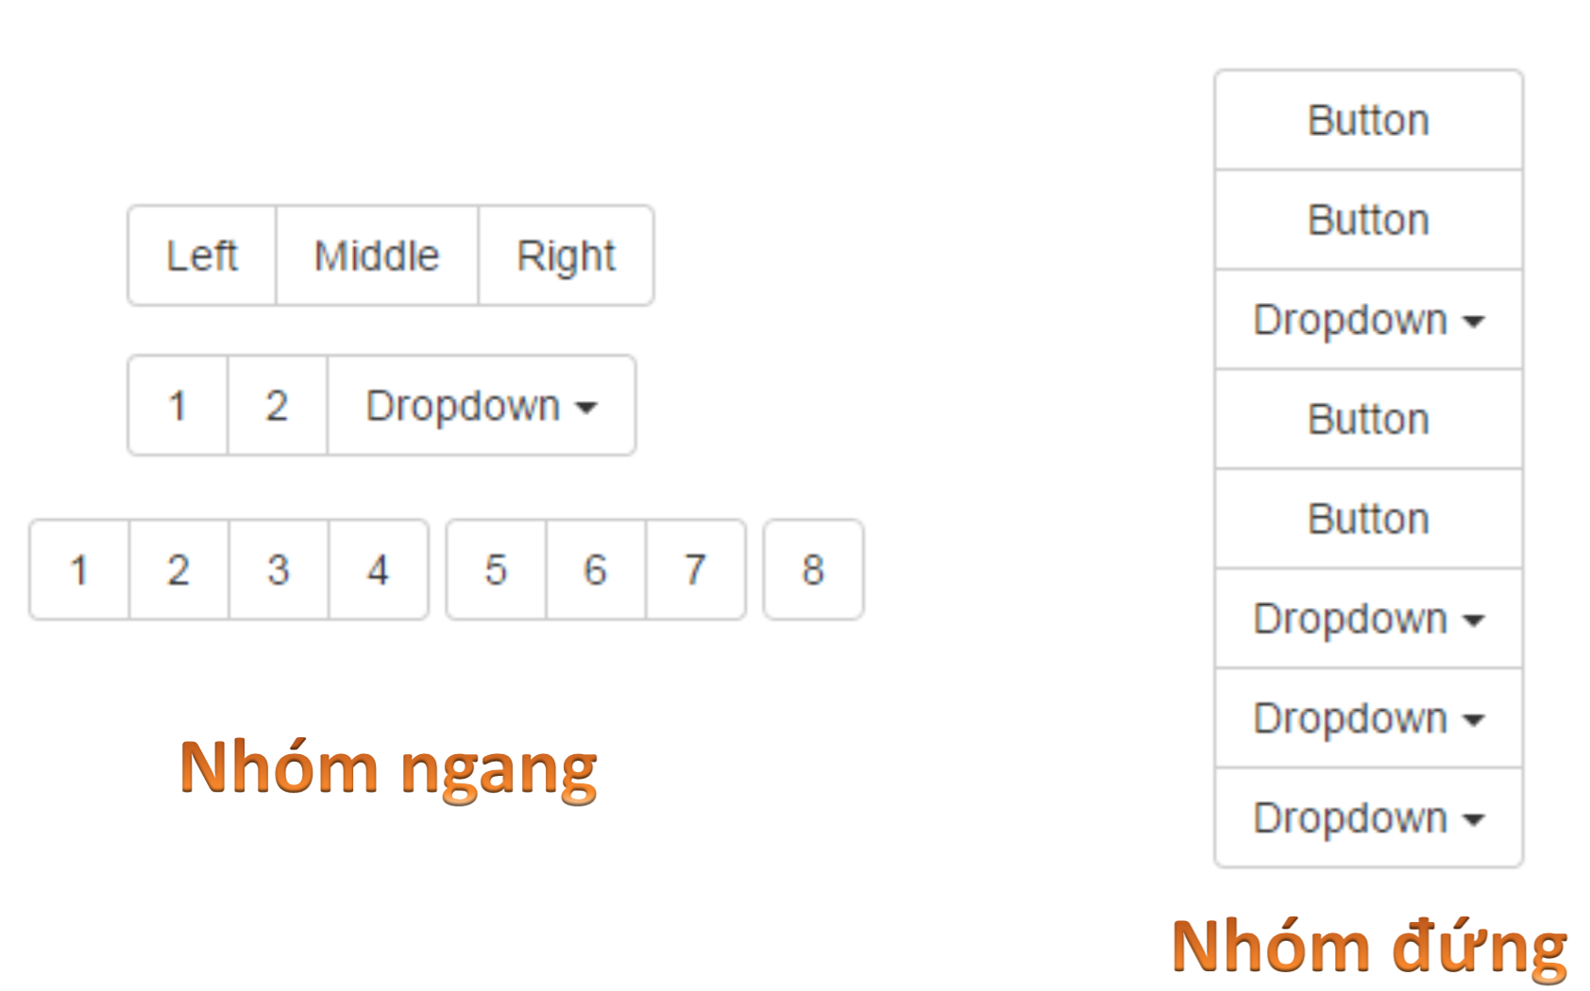
Button Group

Slide 18
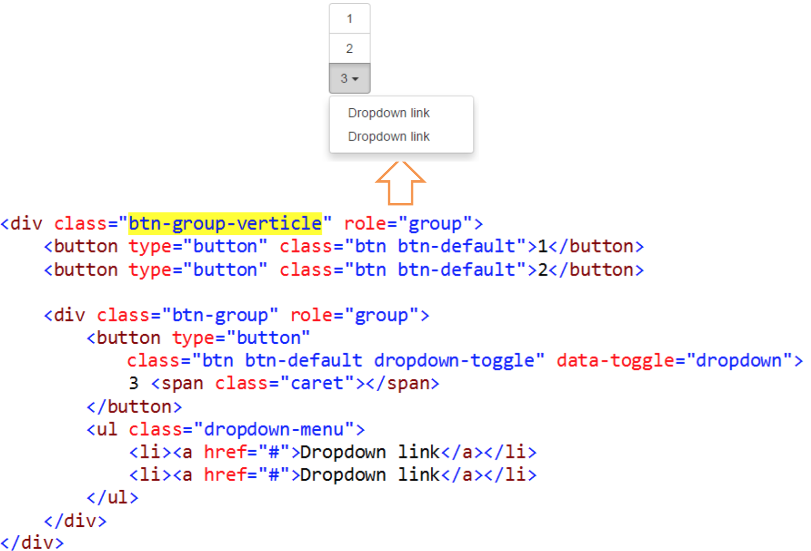
Nhóm button đứng

Slide 19
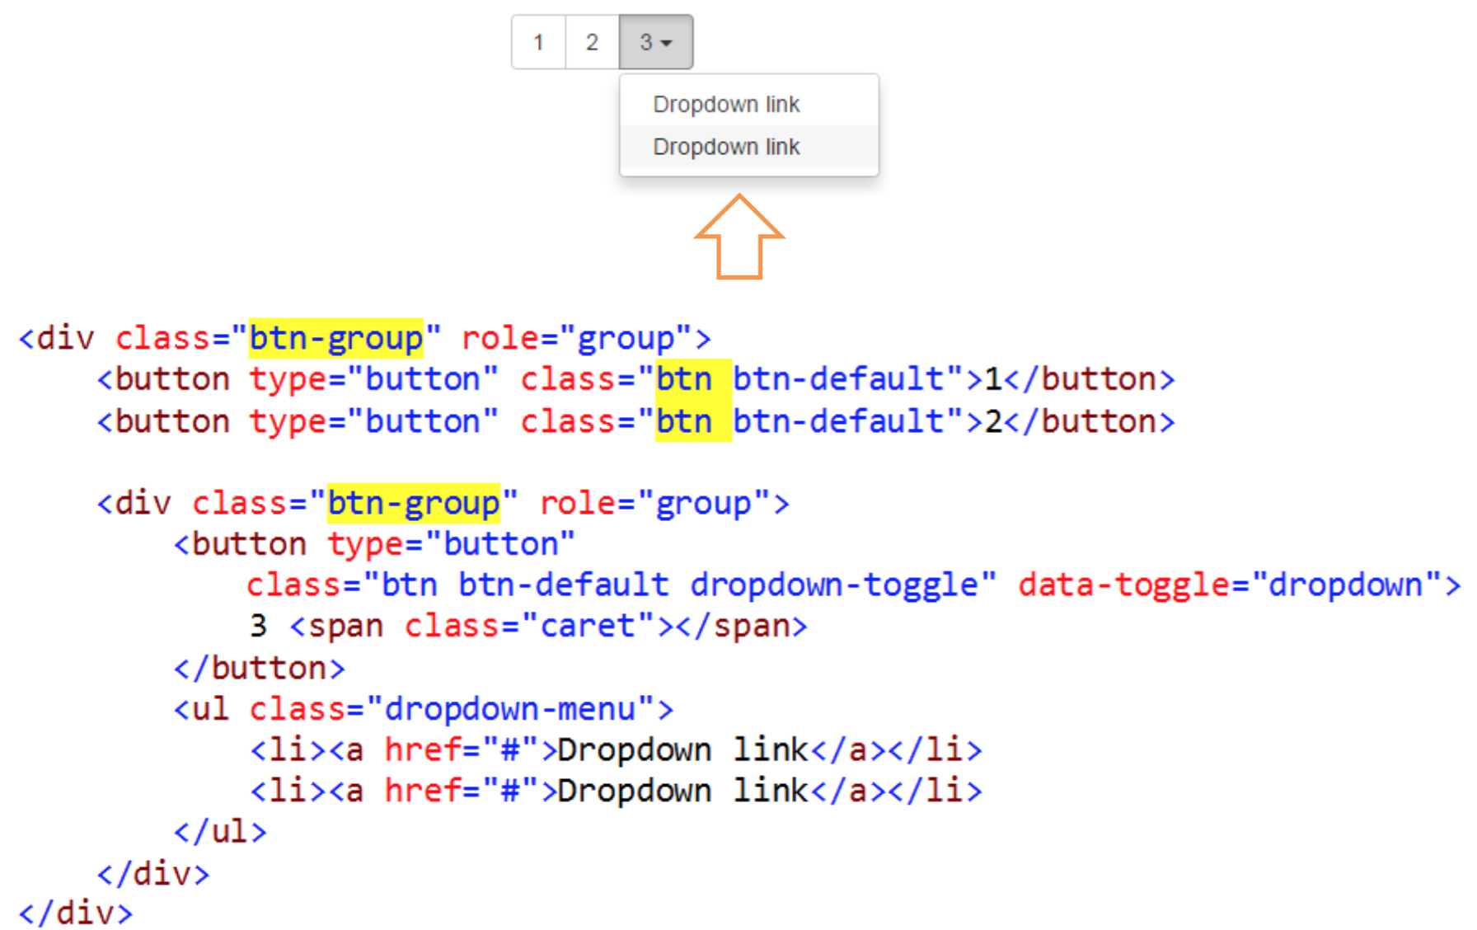
Nhóm button ngang

Slide 20
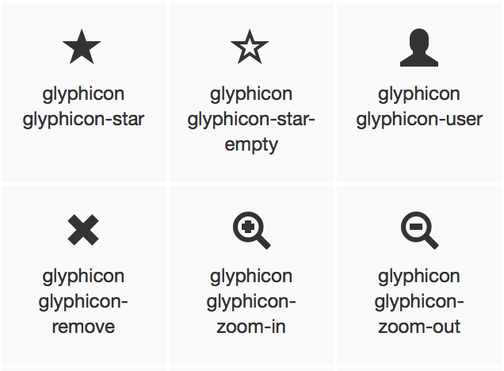
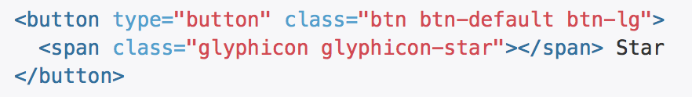
Glyphicons
Glyphicons là các biểu tượng phông chữ mà bạn có thể sử dụng trong các dự án web của bạn.
https://www.tutorialspoint.com/bootstrap/bootstrap_glyph_icons.htm

